Slide 1


Міністерство освіти і науки Украини
Івано-Франківський національний технічний університет нафти і газу Інститут архітектури та будівництва "ІФНТУНГ-ДонНАБА"
Кафедра "Будівництва"
на тему:"Нове будівництво дитячого садочку по Шкільному провулку у м.
Калуш, Івано-Франківської області. "
Студент групи Б-22-3 Головний інженер проекту
Кравченко М. А. Колесніченко С. В. Андрусяк А. В.
Завідувач кафедри
Івано-Франківськ 2026

Slide 2
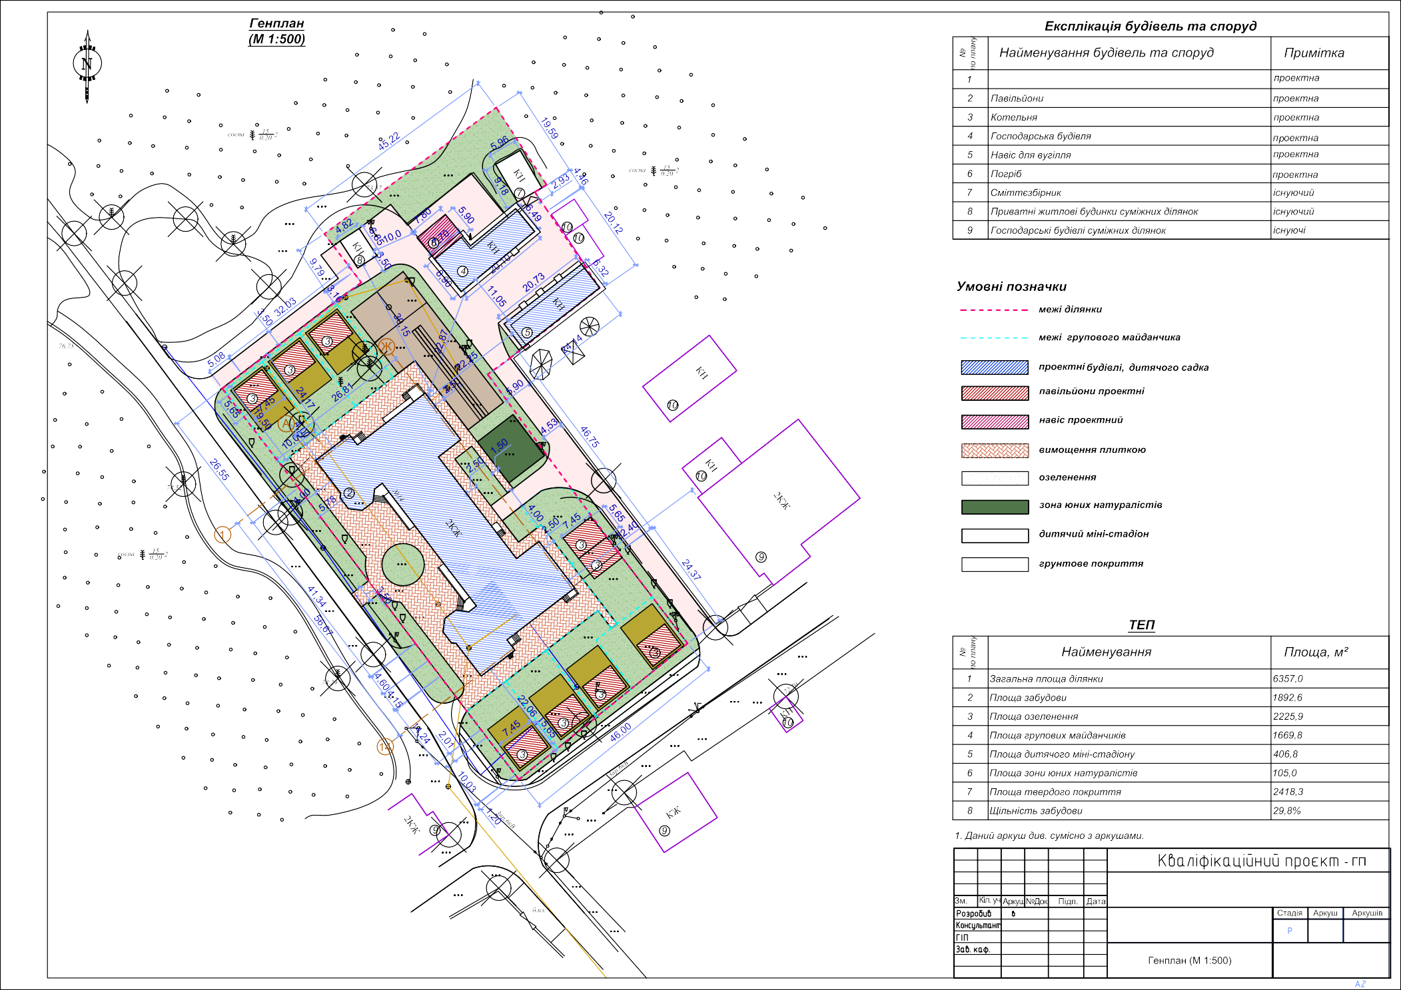
Будівля садочка
Івано-Франківський національний технічний університет нафти і газу
Kpa ченкоМ.А. Артим В. І.
Нове булівництво дитячого садочку по Шкільному провулку у м.Калуш, Івано-Франківської області
КолесніченкоС.В. Андрусяк А.В.
Кафедра "Будівництва"
Група Б-22-3

Slide 3
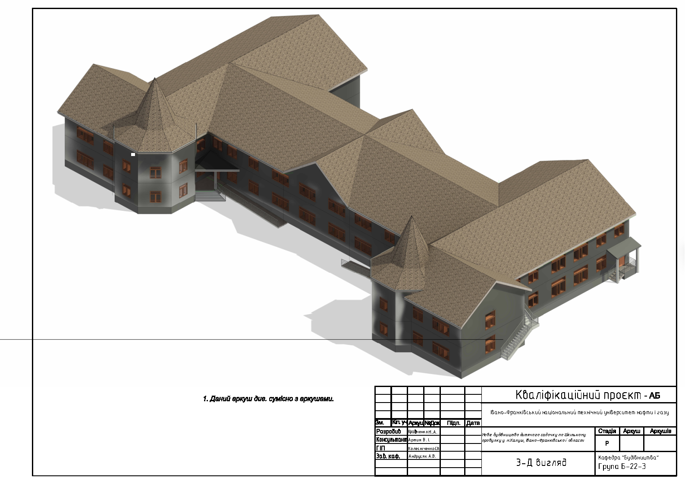

Slide 4
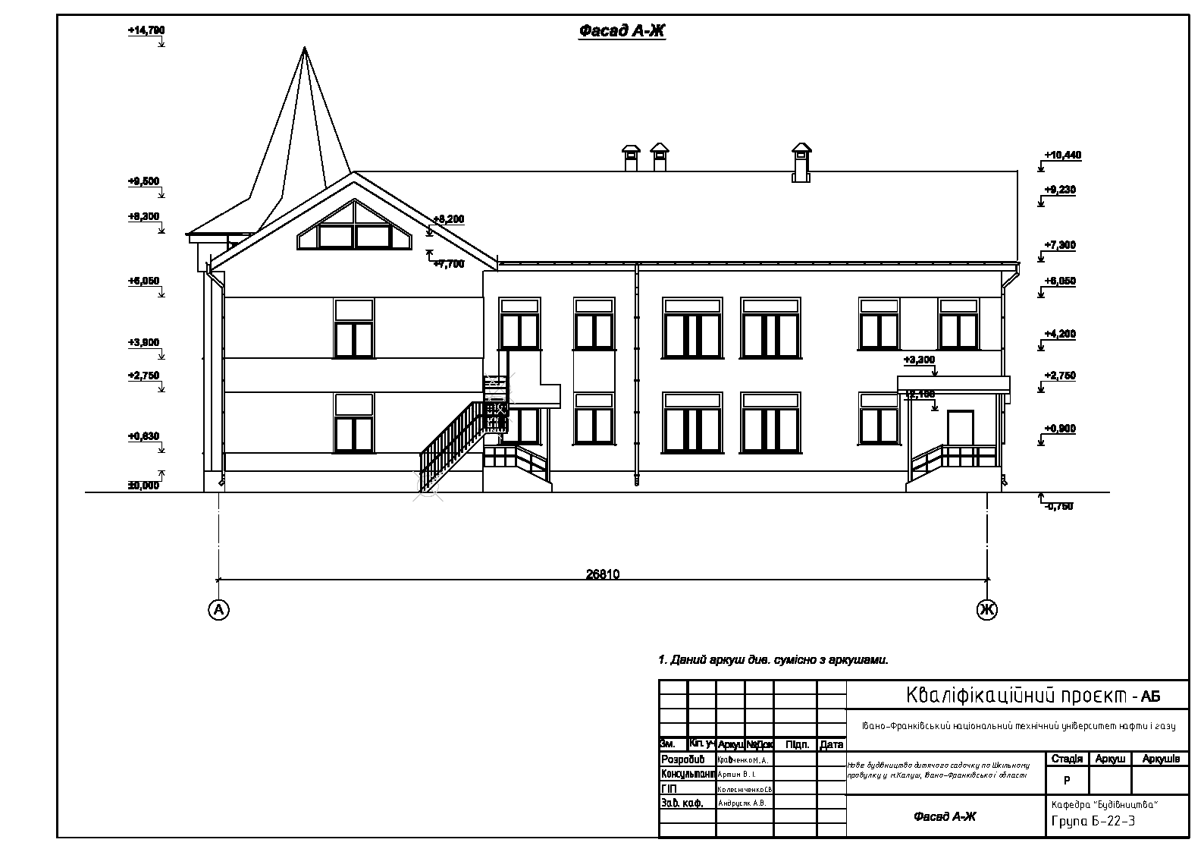

Slide 5
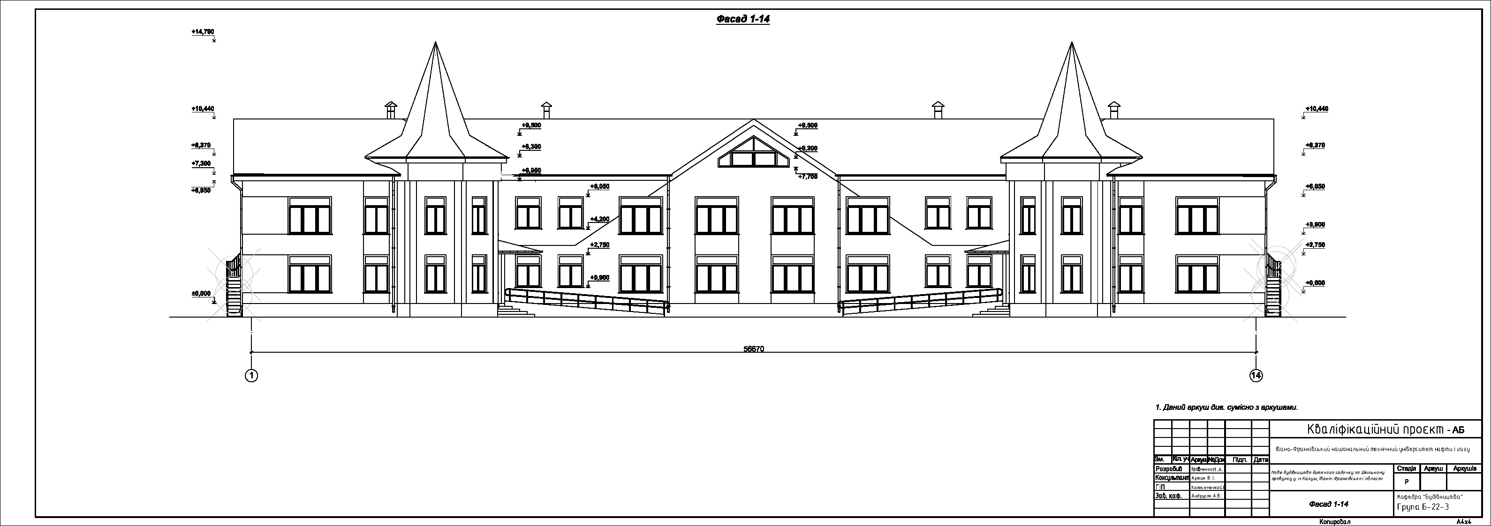

Slide 6
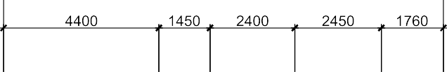
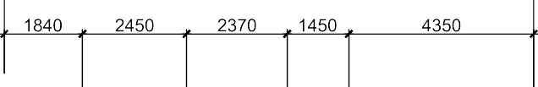
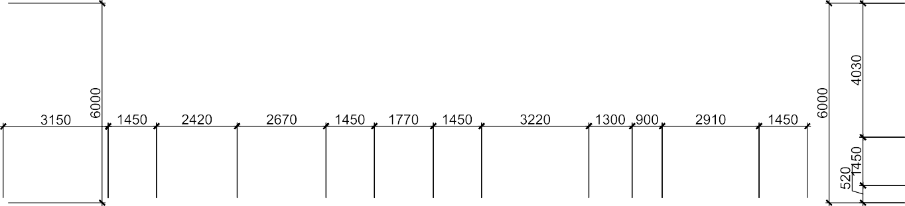
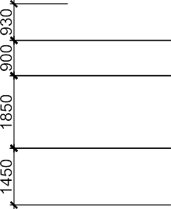
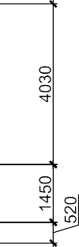
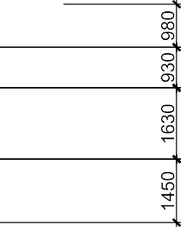



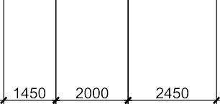

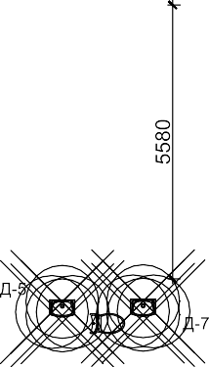


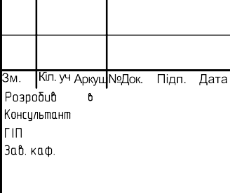



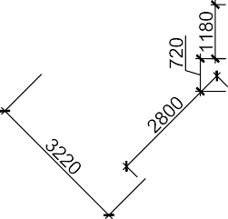


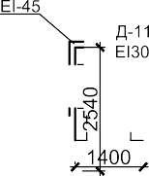

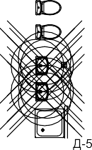



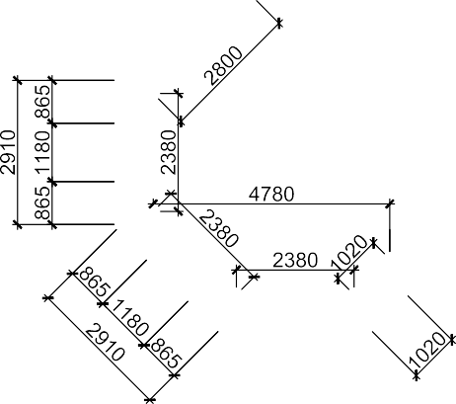


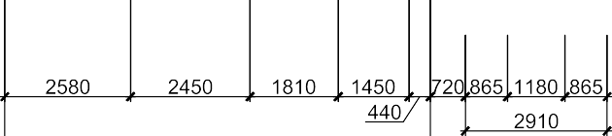
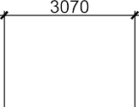






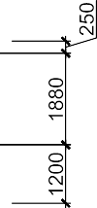



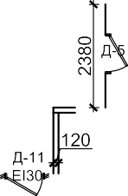

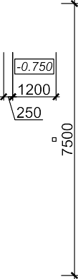


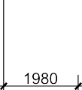
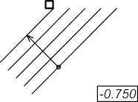

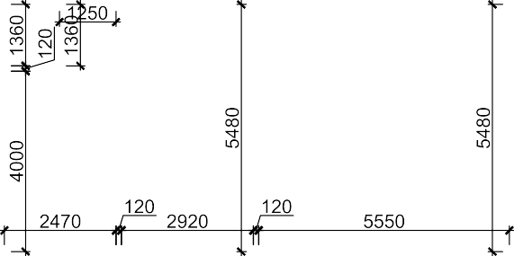









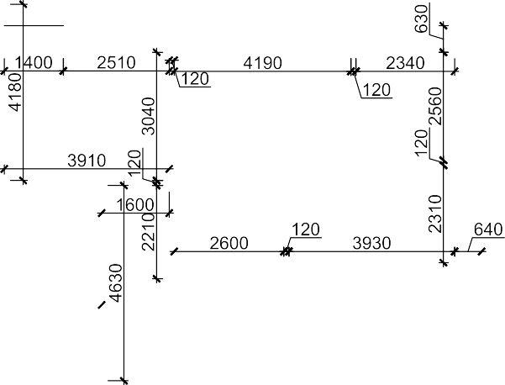

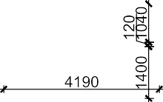

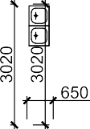


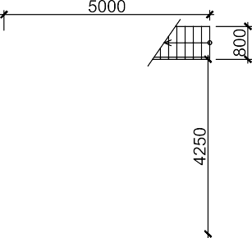
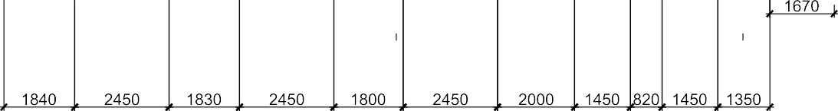

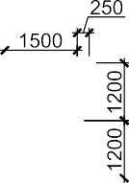

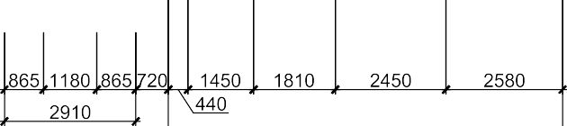



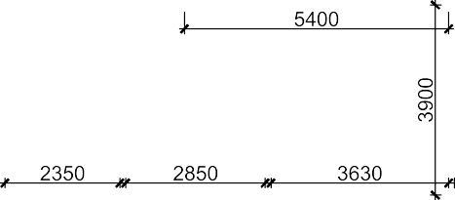
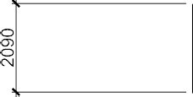

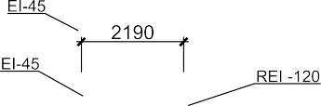

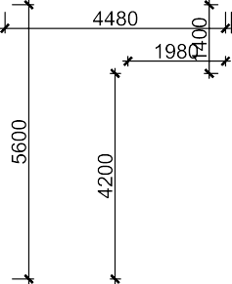
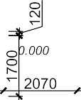












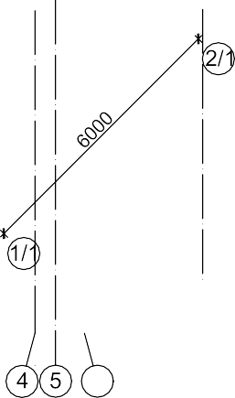
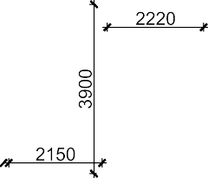
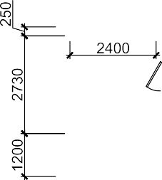


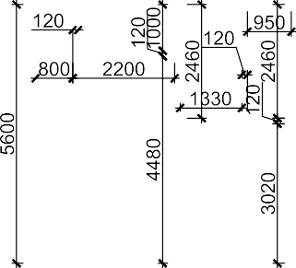
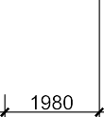


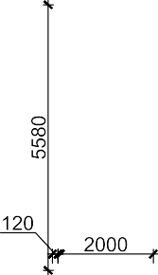

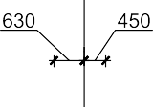
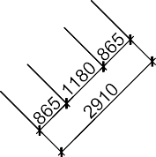
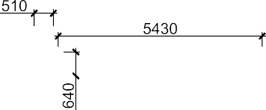
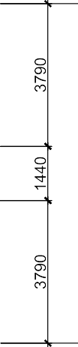

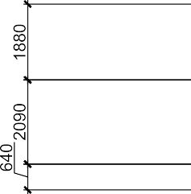
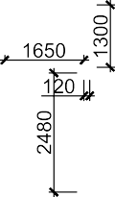



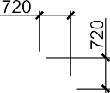














Slide 7


































































Slide 8
























Kpa ченкоМ.А.
Нове будівництво дитячого садочку по Шкільному провулку у м.Калуш, Івано-Франківської області
Артим В. І.
КолесніченкоС.В.
Андрусяк А.В.
Кафедра "Будівництва"
Група Б-22-3

Slide 9


















































Kpa ченкоМ.А.
Івано-Франківський національний технічний університет нафти і газу
Артим В. І.
Нове будівництво дитячого садочку по Шкільному провулку у м.Калуш, Івано-Франківської області
.
КолесніченкоС.В.
Андрусяк А.В.
Кафедра "Будівництва"
Група Б-22-3

Slide 10













































































































Slide 11


Slide 12


Slide 13

КВАЛІФІКАЦІЙНИЙ ПРОЄКТ
Івано-Франківський національний технічний університет нафти і газу
Зм. К-ть Арк. №док.
Підпис
Дата
Стадія Аркуш Аркушів
Р
Розробив Консульт.
Kpa ченкоМ.А.
Нове будівництво дитячого садочку по Шкільному
Галушко В. О.
провулку у м . Калуш , Івано - Франківської області
ГІП
КолесніченкоС.В.
Календарний графік виконання робіт
Кафедра ІАБЕ Група Б-22-3
Зав. каф.
Шамріна Г.В.

Slide 14

КВАЛІФІКАЦІЙНИЙ ПРОЄКТ
Івано-Франківський національний технічний університет нафти і газу
Зм. К-ть Арк. №док.
Підпис
Дата
Стадія Аркуш Аркушів
Р
Розробив Консульт.
Kpa ченкоМ.А.
Нове будівництво дитячого садочку по Шкільному
Галушко В. О.
провулку у м . Калуш , Івано - Франківської області
ГІП
КолесніченкоС.В.
Графік руху робочіх по об'єкту,
Кафедра ІАБЕ Група Б-22-3
Зав. каф.
Шамріна Г.В.
графік руху машин і механізмів,
графік поставки основних матеріалів

Slide 15

Вартість 1м2 складає 45800грн

Slide 16
Доповідь закінчено
Дякую за увагу

